Slide 1
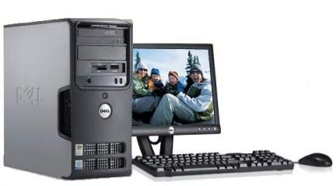
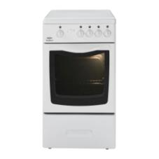
БЫТОВАЯ ТЕХНИКА

Slide 2
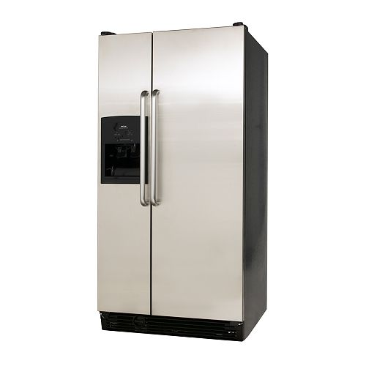
ХОЛОДИЛЬНИК

Slide 3
ЭЛЕКТРОПЛИТА

Slide 4
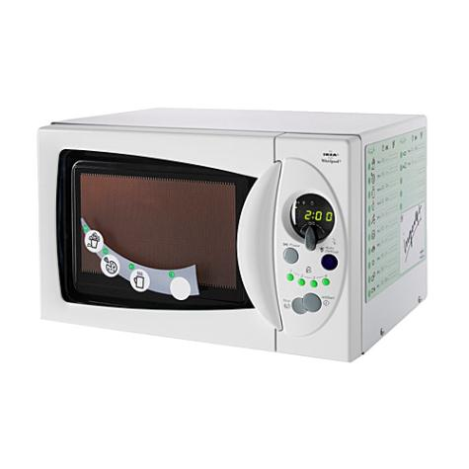
МИКРОВОЛНОВАЯ ПЕЧЬ

Slide 5
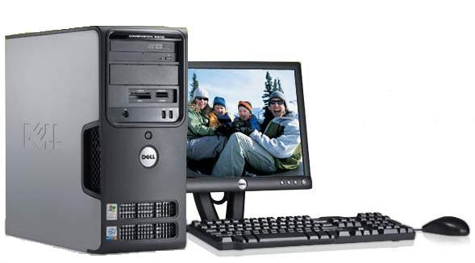
КОМПЬЮТЕР

Slide 6
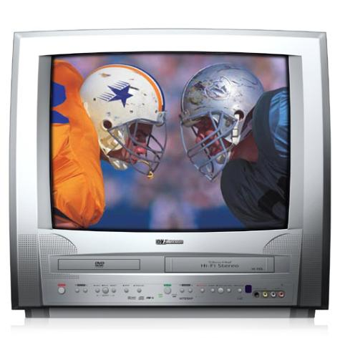
ТЕЛЕВИЗОР

Slide 7
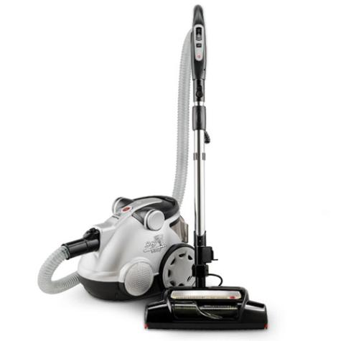
ПЫЛЕСОС

Slide 8
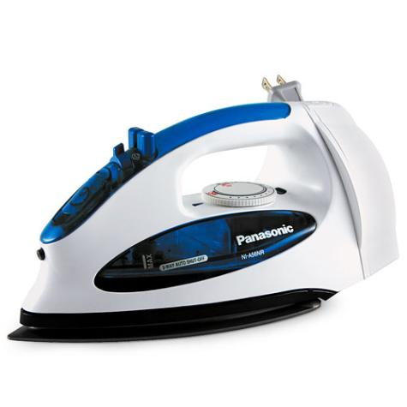
УТЮГ

Slide 9
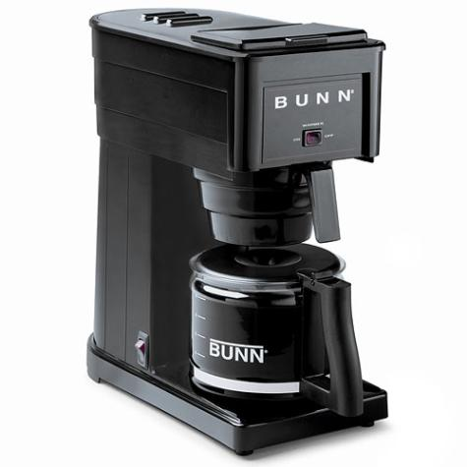
КОФЕВАРКА

Slide 10
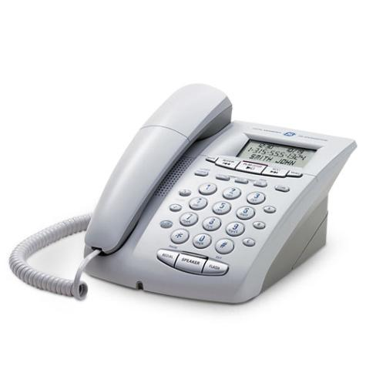
ТЕЛЕФОН

